Slide 1
战斗收帧流程

Slide 2
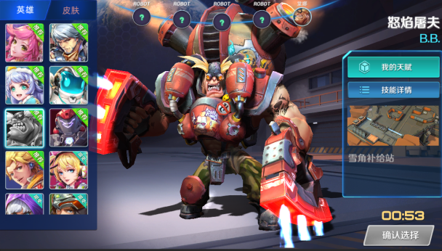
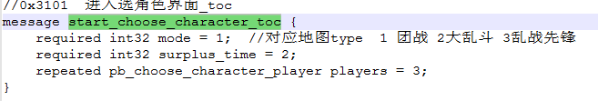
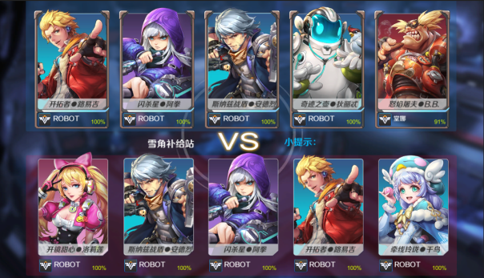
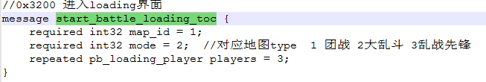
1. 匹配阶段
匹配成功之后，客户端向服务器发送进入战斗的协议
2. 战斗准备
当所有玩家确认完毕之后，客户端开始加载战斗场景

Slide 3
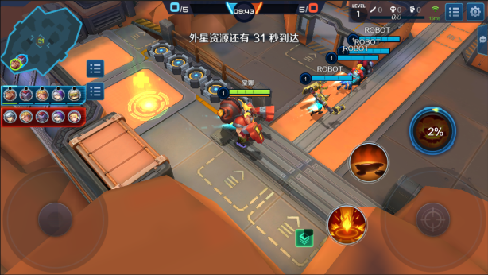
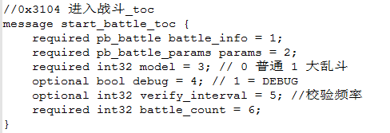
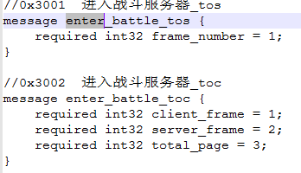
3. 进入战斗
初始化battle engine
与战斗服务器建立连接
4. 重连

Slide 4
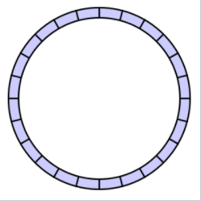
5. 收帧
如何处理乱序？
frame window : 环形的缓冲区，用于缓存收到的帧
frame : n + 2
frame : n， 标记下一个有序的帧的帧号，
同时也作为窗口的起点，
2. frame queue : 用于缓存收到的有序的帧
frame : n - 1

Slide 5
如何处理丢包?
1. 添加冗余机制，每个当前帧会额外附带3个之前的帧数据
即使偶尔丢失了1，2个帧，也可以利用下一帧的冗余数据进行恢复
frame : n
frame : n - 1
2. 预估一个最迟的到达时间，超过了预期时间没有收到，向服务器主动请求补发
frame : n
frame : n + 1
Frame : n + 2的预估到达时间

Slide 6
3 如果同一个帧连续向服务器请求了多次，仍然没有到达
这时已经和服务器当前的帧有较大差距了，触发一次重连
一些极端情况导致某一帧一直没有收到，后面收到的帧把窗口塞满了,
丢弃窗口内全部数据，触发一次重连
frame : n
frame : n + Size - 1

Slide 7
如何处理重连
重连时，根据当前服务器的帧号 K， 将收帧窗口的起点滑动到 K + 1的位置上,
保证在重连的过程中，依然可以接收服务器的广播帧
frame window
frame : k + 1
2 重连时，服务器下发的帧是保证有序的，
frame : k

Slide 8
如何处理断线
发生重连时，添加超时机制，超过预定时间还没有重连成功，计时器加1，
超过最大超时次数之后，断线。
2 极端情况：发生重连时，收帧的窗口满了，断线

